Slide 1

Le développement d'un milieu propice à la gestion des connaissances et l'importance du leadership
Module 2 - Cours Introduction à la Gestion des Connaissances pour Développement Agricole et Rural (GCpourDAR)

Slide 2
Aperçu du Module 2
But :
  Comprendre qu'un milieu propice est essentiel à la mise en œuvre de la GC
  Comprendre l'importance du leadership en GC au sein d'une organisation
  Nommer les principaux défis d'une GC efficace et les moyens de les surmonter
  Nommer les avantages, les potentialités, les risques et les coûts liés à la GC
  Sensibiliser les autres aux avantages de la GC

Slide 3
Qu'entendez-vous par un milieu propice à la GC?
Un niveau adéquat de confiance
Une bonne dynamique d'équipe
Une gestion éclairée
L'acceptation de diverses perspectives et de nouvelles idées
Une tolérance envers les erreurs
Autres exemples?
Notes:
Notes pour le formateur
Il est important de mettre l’accent sur le fait que ceci représente un idéal et que c’est rarement le cas. Mais pour que la GC puisse croître, il doit y avoir un minimum de chacun de ces 5 éléments.
Autres exemples? : demandez aux participants de donner spontanément 2-3 autres exemples (mais procédez rapidement à la prochaine diapositive).

Slide 4
Ascendant vs descendant
Ascendant
Ouvert
Adaptable
Coopératif
Non hiérarchique
Mesures incitatives
Reconnaissance
Descendant
Fermé
Rigide
Compétitif
Hiérarchique
Facteurs dissuasifs
Désintéressement
Notes:
Notes pour le formateur
Lien avec la diapositive précédente :... alors, quelles sont les caractéristiques de ces deux environnements tout à fait différents
Le but de cette diapositive est de souligner que le milieu ascendant est beaucoup plus ouvert à la GC. Un milieu descendant rend la mise en œuvre de la GC beaucoup plus difficile — mais pas impossible.

Slide 5
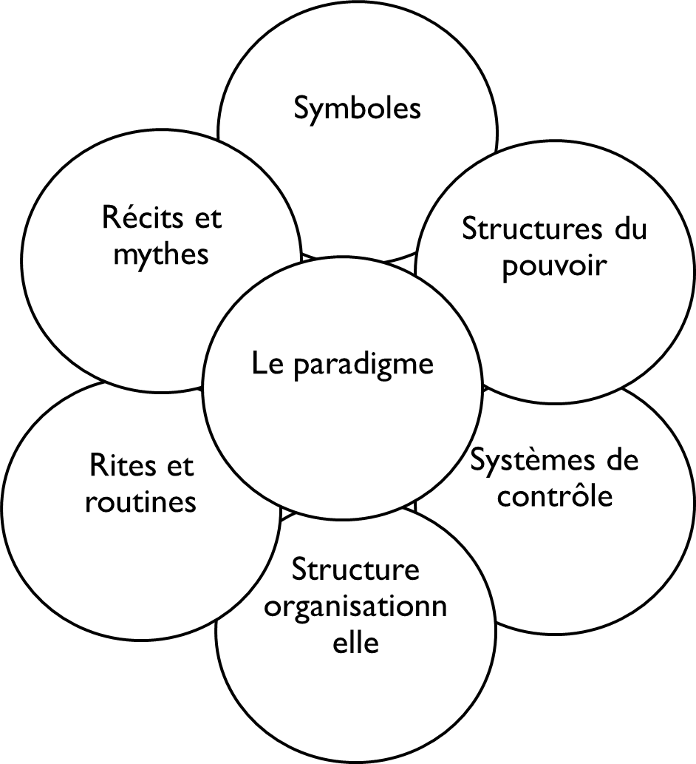
Exercice : évaluez le degré d'ouverture de votre milieu envers la GC
Le paradigme : la raison d'être de l'organisation; ce qu'elle fait; sa mission; ses valeurs.
Systèmes de contrôle : les processus en place pour surveiller ce qui se passe.
Structures organisationnelles : lignes de signalement, hiérarchies, et le flux du travail.
Structure du pouvoir : qui prend les décisions, quelle est l'étendue du pouvoir, et sur quoi le pouvoir repose-t-il?
Symboles : ceux-ci comportent la façon dont l’organisation est représentée visuellement (p. ex., logos) ou le langage utilisé pour la décrire (p. ex., jargon).
Rites et routines : les réunions de gestion, les rapports et ainsi de suite peuvent être répétés plus souvent que nécessaire.
Récits et mythes : récits amplifiés au sujet de personnes ou d'événements, et qui transmettent un message relativement à ce qui est prisé au sein de l'organisation.
La toile culturelle de Johnson et Scholes (1988)
Notes:
Notes pour le formateur
Lien avec la diapositive précédente :... alors, quel est le degré d’ouverture de votre milieu envers la GC? Nous allons réaliser un exercice pour vérifier ça.
Présentez le diagramme de la toile culturelle de Johnson et Scholes que nous utiliserons pour analyser le degré d’ouverture de votre milieu envers la GC. Passez brièvement en revue ce qu’on entend par chacun des cercles.

Slide 6
Exercice : évaluez le degré d'ouverture de votre milieu envers la GC
Prenez 20 minutes individuellement pour répondre aux questions sur la feuille de cours (page 1) et inscrivez les mots clés des facteurs dominants à côté des cercles (page 2)
Prenez encore 5 minutes pour vous poser les questions d'analyse au bas de la page
Avez-vous appris des choses intéressantes?
La toile culturelle de Johnson et Scholes (1988)
Notes:
Notes pour le formateur
Voir les notes de l’exercice du Module 2.

Slide 7

Différentes formes de leadership
Le leadership en gestion des connaissances : ne provient pas nécessairement de la direction : le rôle de leader de la GC peut se trouver n’importe où dans la hiérarchie
Mener par l’exemple : « Champions » de la GC
Leaders de la GC : reconnaissent, encouragent et préparent les « champions » de la GC
Leaders de la GC : influencent aussi la direction
Ils créent des liens dans les deux sens
Notes:
Notes pour le formateur
Lien avec la diapositive précédente : La GC a besoin de leaders et de « champions » pour progresser, surtout quand le milieu n’est pas particulièrement ouvert à la GC
Vous pouvez mettre l’accent sur le fait que le rôle de leader de la GC peut constituer un rôle officiel au sein d’une organisation (p.ex., agent de GC) ou un rôle non officiel, dans le cas où une personne croit fermement à cette façon de travailler et — par l’entremise de ses actions — joue le rôle de leader et entraîne des changements.
Créent des liens dans les deux sens : c.-à-d. vers le haut et le bas de l’échelle hiérarchique.

Slide 8
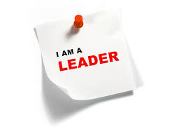
Le leadership en GC
Scénario de réussite :
Un (ou plusieurs) leader(s) de la GC
Un (ou plusieurs) « champion(s) » de la GC
Le soutien des cadres supérieurs et intermédiaires
Une poignée de collègues enthousiastes
Un cadre d'action
Notes:
Notes pour le formateur
Lien avec la diapositive précédente : dans un monde parfait, ceci serait le scénario de réussite...
Un cadre d’action : nous discuterons des cadres d’action dans le Module 3.

Slide 9

Leaders/« champions » de la GC
Ils sont en mesure d’apporter 3 contributions importantes :
La défense d’une cause : diffuser le message de la GC
Le soutien : agir comme représentant dans le cadre d’initiatives ou d’activités de GC
Le courtage des connaissances : créer des liens entre les collègues et les ressources en matière de connaissances et d’information existantes à l’extérieur de leur contexte immédiat
Notes:
Notes pour le formateur
Lien avec la diapositive précédente : quelles sont les contributions possibles des leaders et des « champions » de la GC?
Voici ce que sont fondamentalement leurs rôles généraux.

Slide 10

Les principaux défis de la GC
Organisation/structure : hiérarchique, processus décisionnel descendant
Les gens : aversion au changement, manque de mesures incitatives
Routines/procédures : le travail stratégique ou planifié n'est pas réel, ad hoc
Capacités : manque de ressources humaines, de compétences, de compréhension
Technologie : accès, coûts, compétences
Notes:
Notes pour le formateur
Lien avec la diapositive précédente : alors, quels sont les défis rencontrés par les leaders de la GC? Nous avons déjà parlé des enjeux posés par les structures descendantes, mais il existe d’autres enjeux auxquels on doit s’attaquer, comme...

Slide 11
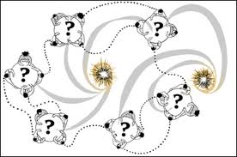
Café du monde - Surmonter les défis en GC
Tables rondes
3 tours d'environ 15 minutes
Remue-méninges d'idées pendant chaque tour
Déplacement vers une autre table au son de la cloche
Un hôte et une question par table
Griffonner les idées sur la nappe
Notes:
Notes au formateur
Lien avec la diapositive précédente : afin de révéler quelques-uns de ces défis et tenter de trouver des idées pour les surmonter, nous allons procéder à une activité nommée Café du monde...
Voir les notes de l’exercice du Module 2.

Slide 12
Questions? Commentaires?

Slide 13

Établir le bien-fondé : les avantages de la GC
Avantages opérationnels : extraction plus rapide des connaissances, accès à l'expertise
Avantages fonctionnels : réduction de la duplication et de la « réinvention de la roue », partage de connaissances au-delà des frontières organisationnelles
Avantages organisationnels: réduction des coûts, augmentation de l'innovation et de la visibilité
Avantages pour les parties prenantes : meilleure collaboration et coordination renforcée
Avantages stratégiques : important pour l'impact et l'obtention de résultats
Notes:
Notes pour le formateur
Lien avec la diapositive précédente :... alors, nous avons discuté des principaux défis de la GC, examinons maintenant les avantages. Nous désirons entamer la création d’un bilan de rentabilité de la GC afin de sensibiliser les autres et leur montrer ce que la GC peut faire pour eux.
Ils peuvent être différents dans chaque organisation.

Slide 14
Promouvoir les avantages de la GC
Différentes organisations peuvent mettre plus ou moins l’accent sur chacun des avantages
« Vendez » les plus importants à vos gestionnaires
Inclure des mesures ou des estimations quantitatives dans la mesure du possible (p. ex., une initiative de GC qui économise du temps, combien de temps peut-on économiser si on le faisait d’autres façons?)
Notes:
Notes pour le formateur
Lien avec la diapositive précédente :... votre contexte constitue un élément essentiel lors de la promotion des avantages de la GC.
Inclure des mesures... : il est important d’être le plus concret possible lors de la promotion d’avantages.

Slide 15
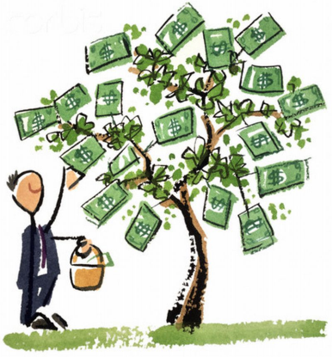
Autres avantages quantifiables possibles
Réduction des coûts liés aux communications : dialogues internes plus efficaces et meilleur usage de la technologie
Réduction des coûts de consultation : résultat d’un besoin moins important en matière d’expertise externe
Réduction des coûts de production : l’envers de la productivité accrue et de la réduction de duplication
Notes:
Notes pour le formateur
Lien avec la diapositive précédente : voici quelques autres avantages quantifiables...
Réduction des coûts liés aux communications... : bien sûr, c’est le cas si vos initiatives de GC utilisent des technologies.
Réduction des coûts de consultation... : c’est la même chose ici; c’est le cas si votre organisation embauche des consultants.
Réduction des coûts de production... : si votre organisation publie du contenu, soit électronique ou papier.

Slide 16

Les coûts liés à la GC
Les coûts de la GC varient grandement en fonction du type d'initiatives et d'activités planifiées
Les coûts se trouvent habituellement dans les catégories suivantes :
  Ressources humaines/effectifs
  TI ou TIC
  Événements/formations/ateliers
Notes:
Notes pour le formateur
Lien avec la diapositive précédente :... mais il est aussi important d’être capable de chiffrer les coûts des dépenses de GC dans votre contexte.

Slide 17

L'évaluation de menaces et l'identification de faiblesses possibles
Lors de l'établissement du bien-fondé de la GC, il est important de penser aux risques associés
L'identification de faiblesses et de menaces vous mettra en bien meilleure position pour planifier les éventualités
Bien sûr, vous devriez aussi énumérer les aspects positifs, les forces et les potentialités
Notes:
Notes pour le formateur
Lien avec la diapositive précédente :... au-delà des coûts, il est important de savoir quels sont les autres enjeux ou embûches possibles.
Si vous tentez d’instituer la GC, vous ferez peut-être l’objet d’une opposition de la part de la direction et de vos collègues. Il est bon de réfléchir à leurs arguments possibles contre la GC.

Slide 18
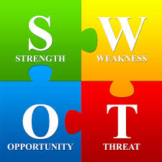
L'utilité de l'analyse SEPO
Posez-vous les questions suivantes :
Quels sont les plus grands SUCCÈS possible de notre cas de GC?
Quels sont les plus grands ÉCHECS possible?
Si la présentation de votre argumentaire sur la GC se passe bien, quelles en sont les plus grandes POTENTIALITÉS?
Quels sont les plus grands OBSTACLES à son succès?
Notes:
Notes pour le formateur
Lien avec la diapositive précédente :... et une des meilleures façons de déterminer les aspects positifs et négatifs est de se poser les questions suivantes de l’analyse SEPO
La réalisation d'une analyse SEPO vous permet d’être mieux préparé.

Slide 19

L'argumentaire éclair de la GC
Il est bon de préparer un argumentaire éclair de la GC comme outil promotionnel
Nick Milton de Knoco propose un argumentaire éclair de la GC composé de 3 questions que nous devrions être capables d’exécuter en 2 minutes.
Dites-moi :
  Quel est votre but en GC?
  Quels sont les avantages pour moi?
  Que voulez-vous que je fasse?
Notes:
Notes pour le formateur
Lien avec la diapositive précédente :... dès que vous êtes armés de vos résultats SEPO, vous pouvez élaborer un outil promotionnel que nous appelons « l’argumentaire éclair »
Expliquez que le terme « argumentaire éclair » est dérivé de la situation où une personne est dans un ascenseur avec un supérieur et qu’elle dispose seulement du temps requis pour se rendre à son étage pour expliquer ou « vendre » son idée de manière engageante à son interlocuteur.

Slide 20
Exercice : l'argumentaire éclair de la GC
Pensez à votre argumentaire éclair de la GC et inscrivez vos idées
Trouvez un partenaire et placez-vous en équipe
Partagez vos "argumentaires éclairs" et donnez de la rétroaction
Trouvez deux autres personnes et formez un groupe de 4
Partagez à nouveau vos "argumentaires éclairs" et donnez de la rétroaction
Qui veut partager avec l'ensemble du groupe?
Notes:
Notes pour le formateur
Lien avec la diapositive précédente :... voici comment nous allons présenter les argumentaires éclair...
Voir les notes de l’exercice du Module 2.

Slide 21
L'exemple de Nick Milton
« La gestion des connaissances est une nouvelle pratique que nous essayons — un moyen systématique de s’assurer que des personnes à tous les échelons puissent accéder aux connaissances dont ils ont besoin pour prendre les bonnes décisions. Cette pratique permet d’économiser du temps et de l’argent, elle peut vous empêcher de commettre des erreurs commises ailleurs dans le passé et vous aider à obtenir un meilleur résultat. Je souhaite que vous puissiez travailler avec moi en soutenant des activités de GC qui pourront ajouter une valeur réelle à notre travail. »
Notes:
Notes pour le formateur
Présentez cette diapositive comme exemple seulement en cas de besoin une fois que les gens ont présenté leurs argumentaires éclair.

Slide 22
Questions? Commentaires?

Slide 23
Crédits
Ce matériel d'apprentissage a été préparé par Lucie Lamoureux pour le CTA.
Le Centre technique de coopération agricole et rurale (CTA) est une institution internationale commune du groupe des États d'Afrique, des Caraïbes et du Pacifique (ACP) et de l'Union européenne (UE). Le CTA opère dans le cadre de l'accord de Cotonou et est financé par l'UE. Pour plus d'informations sur le CTA, visitez le site www.cta.int
Avertissement
Ce travail a été réalisé avec l'assistance financière du CTA. Toutefois, il reste sous la seule responsabilité de son auteur et ne reflète en aucun cas les opinions ou déclarations de CTA ou de l'Union européenne. L'utilisateur doit faire sa propre évaluation quant à la pertinence de toute déclaration, argumentation, technique expérimentale ou méthode décrite dans ce document.
Copyright
La reproduction et la diffusion de ces modules et du matériel d'appui sont encouragées selon les termes de la licence d'attribution Creative Commons (https://creativecommons.org/licenses/by/4.0/legalcode), à condition que la reconnaissance appropriée soit faite:
des droits d'auteur du CTA, conformément à la licence Creative Commons 4.0, en incluant le nom et le titre de l'article ou du chapitre,
et que l'approbation par le CTA ou l'UE des points de vue, produits ou services des auteurs ne soit en aucun cas implicite, en incluant la clause de non-responsabilité.
Mars 2015

